Slide 1
Pizzaiol d.o.o.
Lucija Weh, Bruna Šimić, Patricija Spajić

Slide 2
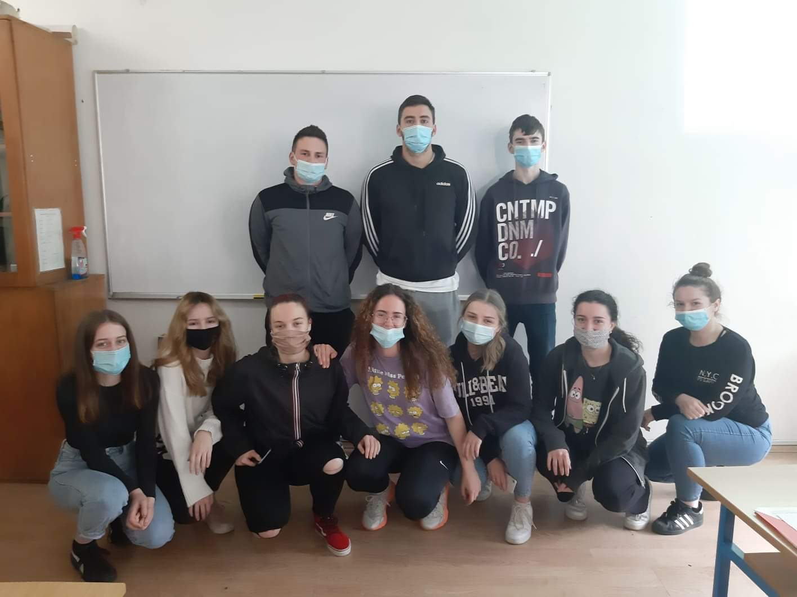
O nama
društvo s ograničenom odgovornošću
proizvodnja gotove hrane i jela
12 zaposlenika

Slide 3
Logotip i kućne boje
Logotip naše vježbeničke tvrtke predstavlja našu tvrtku i proizvode koje nudimo
kućne boje naše vježbeničke tvrtke su:
žuta
crvena
narančasta

Slide 4
Misija i vizija
VIZIJA
postati vodeći lanac pizzerija u Hrvatskoj i susjednim državama
MISIJA
proizvodimo pizze različitih okusa od najkvalitetnijih domaćih sastojaka, po inovativnim recepturama talijanske i hrvatske gastronomije

Slide 5
Načini motiviranja zaposlenika
e zaposlenike motiviramo:
certifikatom zaposlenika mjeseca
slobodnim danima
team building druženjima ( zajednički izleti)

Slide 6
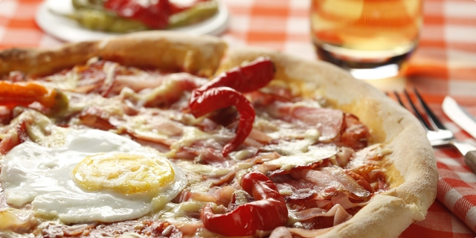
ASORTIMAN TVRTKE
1. ĐAKOVČANKA
rajčica, sir, šunka, slanina, kobasica, luk, feferoni (gljive, jaje na zahtjev)

Slide 7
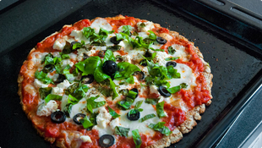
2. ITALIANA
rajčica, sir (mozzarella), pršut, masline, rikola

Slide 8
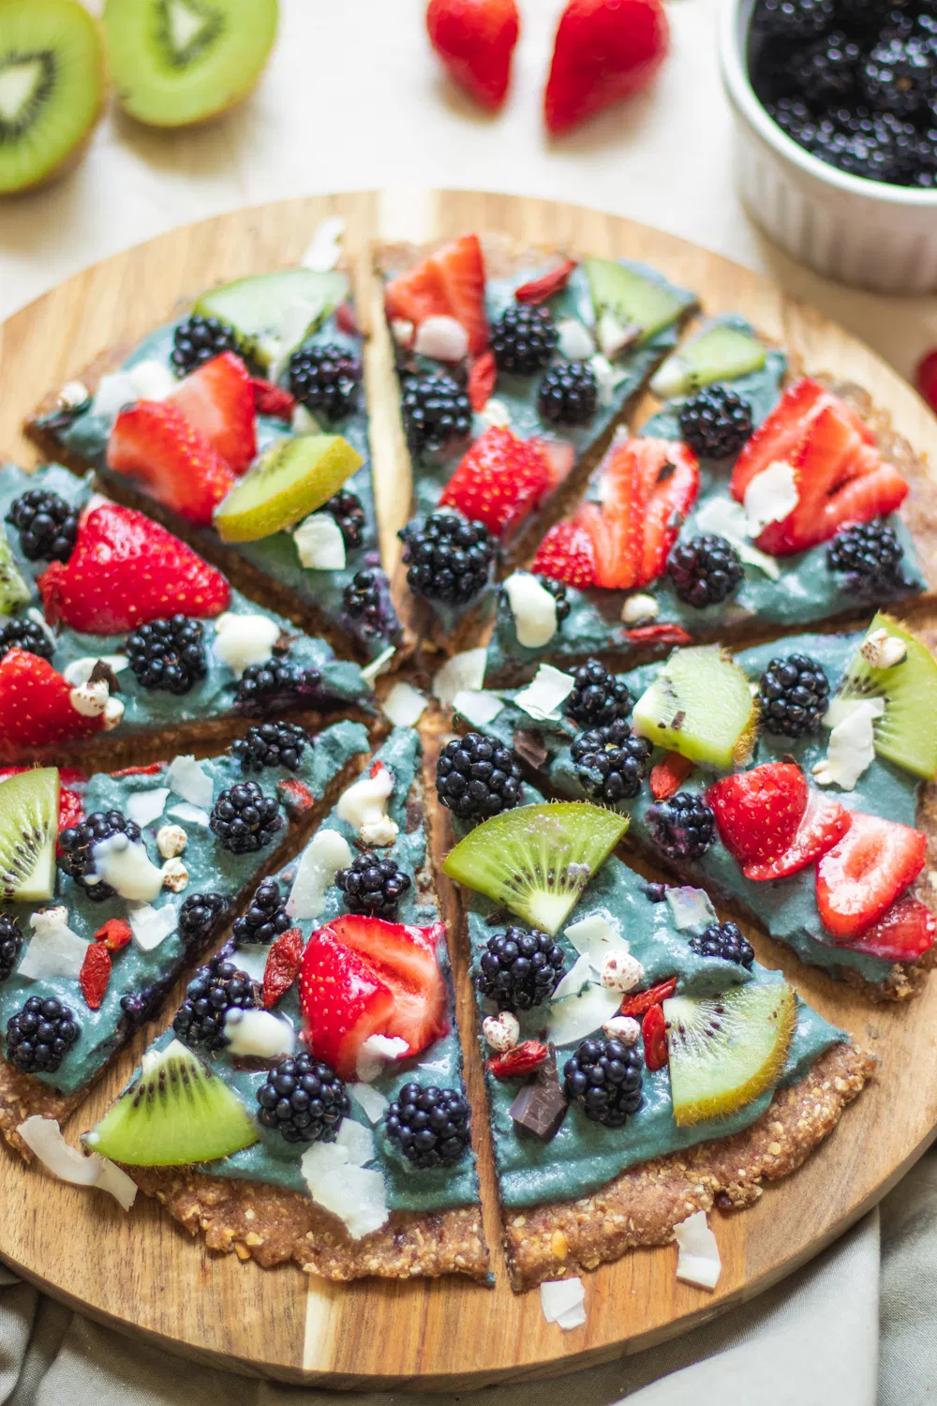
3. TROPICAL TEMPTATION
3 vrste voća (kupine, jagode, kiwi), slatki nadjev od vanilije i hrskavi komadići kokosa

Slide 9
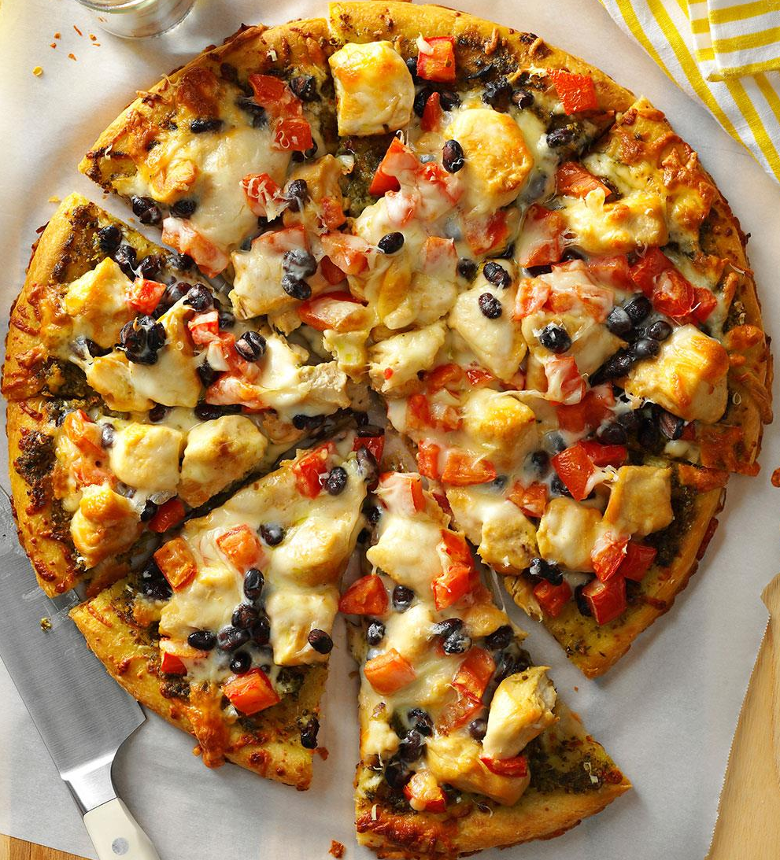
4. CHILI CHICKEN
pizza sa piletinom, gljivama, sirom, rajčicama i slatko ljutim umakom

Slide 10
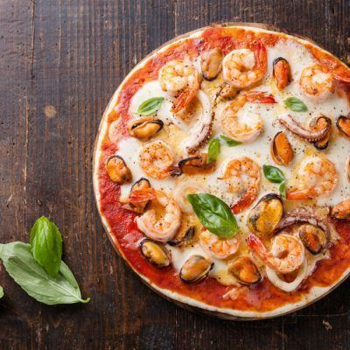
5. MORNARKA
plodovi mora, rajčica, sir, peršin, masline i maslinovo ulje

Slide 11
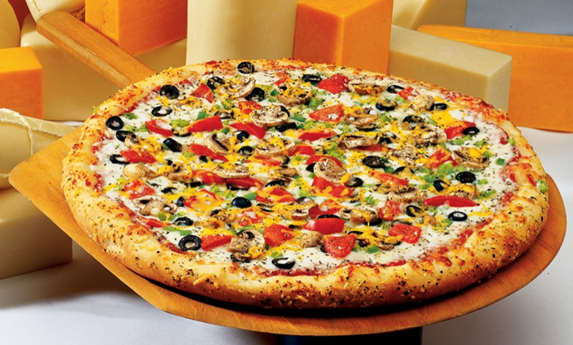
6. FEFERON
rajčica, sir, šunka, kulen, gljive, kukuruz, feferoni

Slide 12
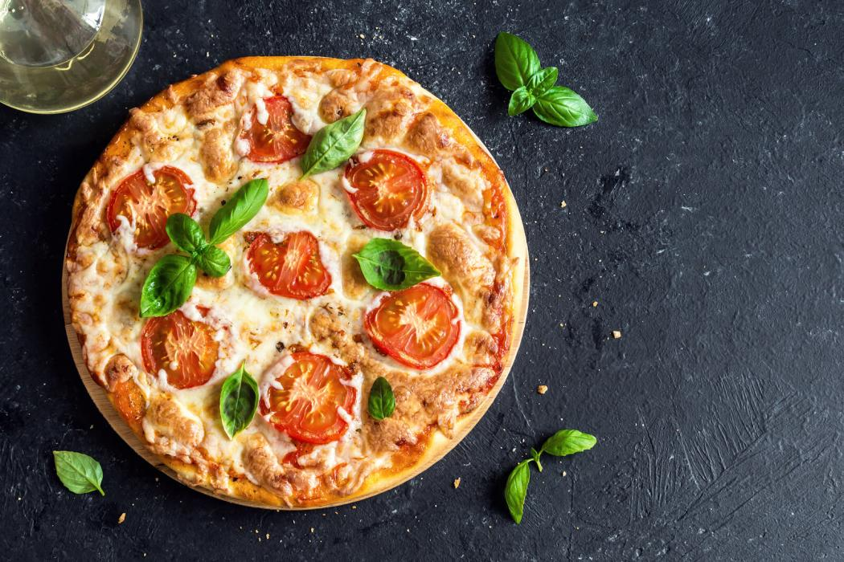
7. MARGARITA
rajčica, sir

Slide 13
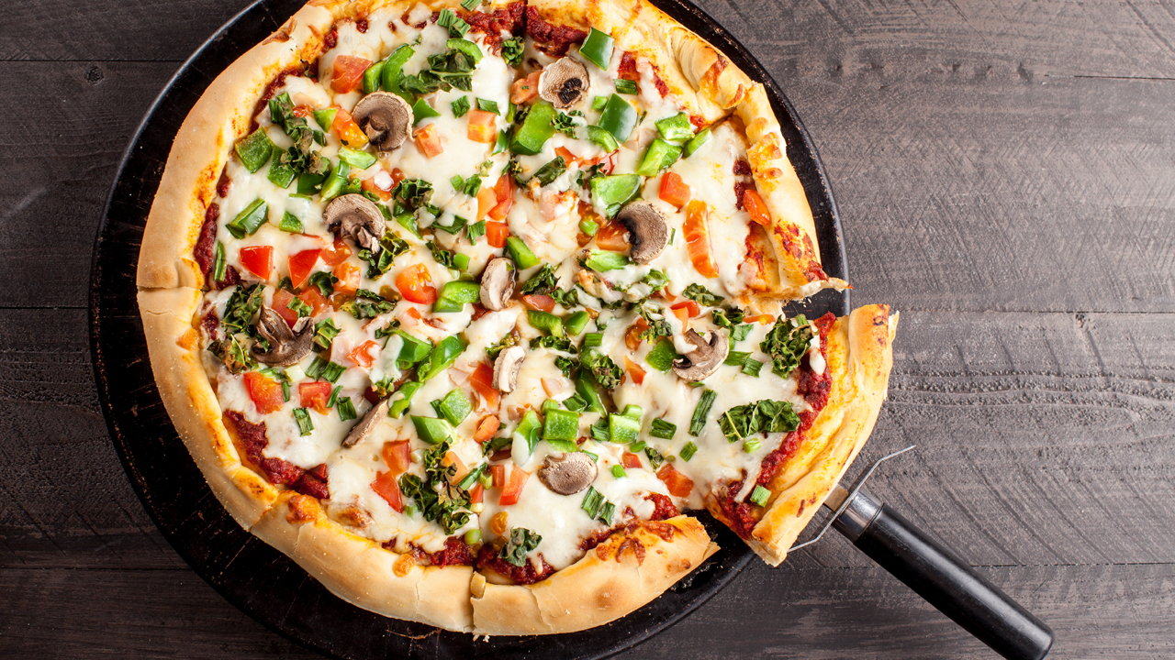
8. VEGE
rajčica, sir, gljive, kukuruz, povrće (po želji)

Slide 14
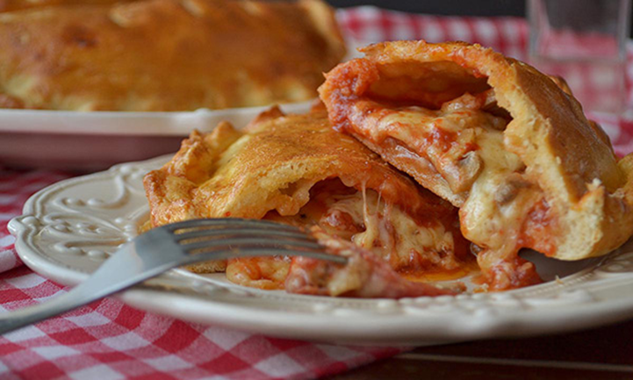
9. CALZONE
Obična
sastojci:, šunka, sir, šampinjoni

Slide 15
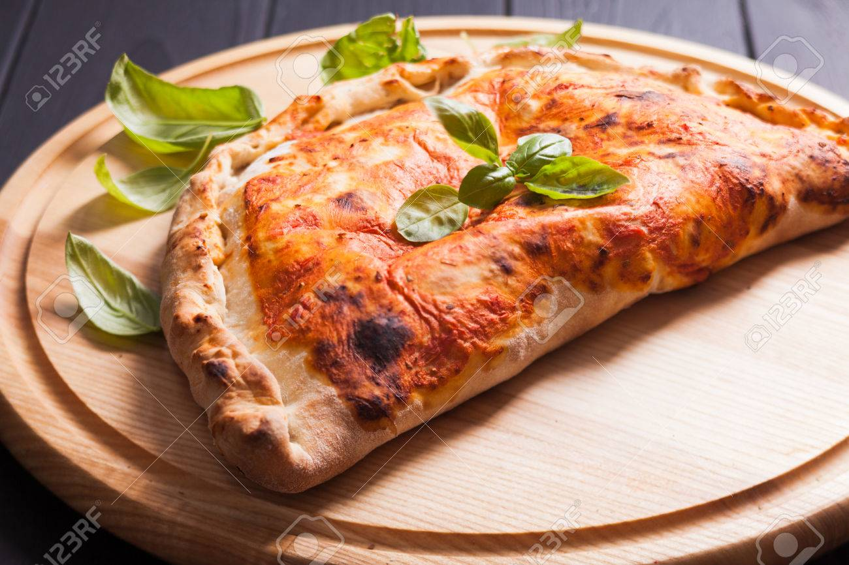
Slavonska
sastojci: pasirana rajčica, sir, kobasica

Slide 16
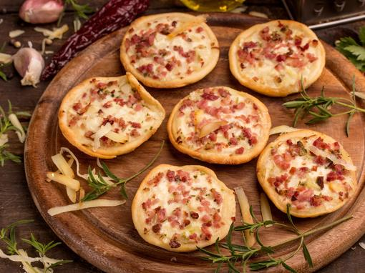
10. MINI PIZZE
rajčica, sir, šunka, šampinjoni

Slide 17
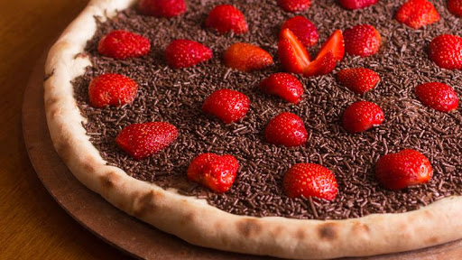
11. SLATKICA
jagode, čokoladne mrvice, nutella, banana (po izboru)

Slide 18
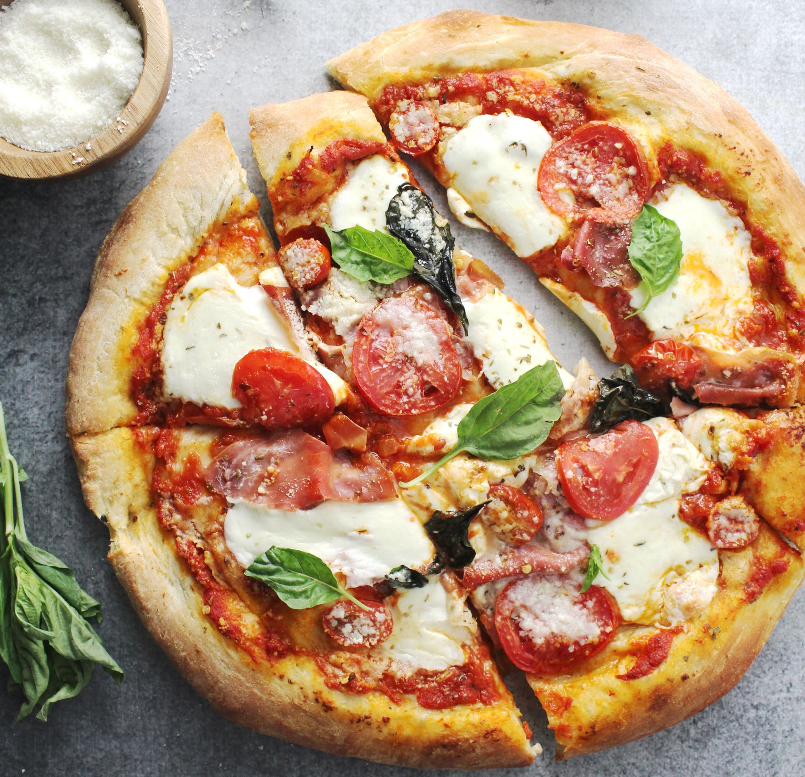
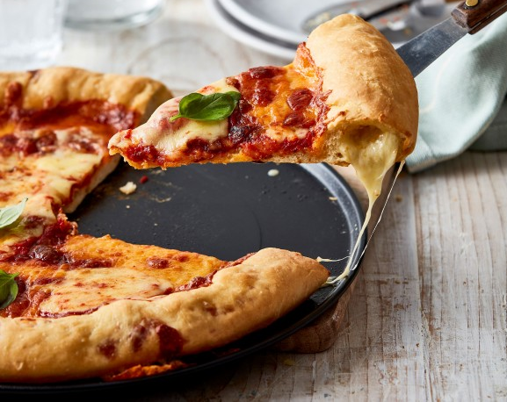
SPECIJALITET KUĆE
12. PIZZAIOL
salsa, mozzarella, šunka, gljive, panceta, paprika, vrhnje

Slide 19
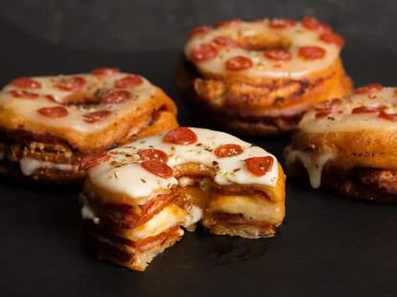
NOVO U PONUDI
13. DONUT PIZZA
okus od čokolade
šunka, rajčice, gljive, sir

Slide 20
Načini nagrađivanja naših zaposlenika
besplatna krstarenja
vaučeri za putovanja
pizzaiol paketi

Slide 21
Plan stručnog usavršavanja

Slide 22
Korištenje eko oznaka
Svježi proizvodi od eko proizvođača
1. Mini sirana Gašić- sir
2. OPG Žamera – masline
3. Osatina – rajčice , gljiva, jagode, kupine
4. Dobro d.o.o. - pršut
5. Čokolada – Fair trade

Slide 23
Način zaštite okoliša u pohrani poslovne dokumentacije

Slide 24
Sponzorstva
Đakovački sajam piva
Gradska knjižnica i čitaonica Đakovo

Slide 25
Donacije
iznos od svake tridesete kupovine doniramo humanitarnoj organizaciji po izboru kupca
iznos ovisi o vašoj narudžbi
„ Pomozi uz Pizzaiol”

Slide 26
Marketing za opće dobro
doniranje potrebitim obiteljima
udruga Neven
udruga Arla

Slide 27
KONTAKTI
Telefon: 031/811-345
Vijenac kardinala Alojzija Stepinca 11
31400 ĐAKOVO
e-mail: vtpizzaiol@gmail.com
Instagram: @vtpizzaiol
vtpizzaiol.wixsite.com/mysite

